Slide 1
ACA0220 – Climatologia e Hidrometeorologia
Prof. Dr. Fabio Teixeira Goncalves
1º semestre 2020

Slide 2
Ciclones extratropicais
Aula 12
Introdução
Teoria da frente polar
Regiões de formação de zonas frontais e ciclones extratropicais
Estrutura vertical dos centros de baixa pressão dinâmicos

Slide 3
1. Introdução
O termo ciclone é usado para fazer referência aos sistemas de tempo com movimento circulatório associados a áreas de baixa pressão na superfície.
A nomenclatura extratropical distingue os ciclones formados nos extratrópicos daqueles formados nos trópicos (ciclones tropicais – i.e., furacão, tufão), cuja gênese é diferente:
  Os ciclones tropicais são formados a partir de ondas tropicais ao longo da ITCZ, e possuem núcleos quentes.
  Os ciclones extratropicais são formados a partir do movimento de massas de ar e frentes, e possuem núcleos frios.
O processo de formação ou intensificação de um ciclone é denominado ciclogênese, enquanto que sua dissipação, ciclólise.

Slide 4
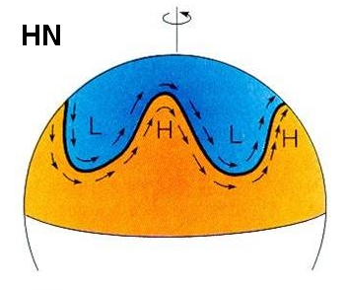
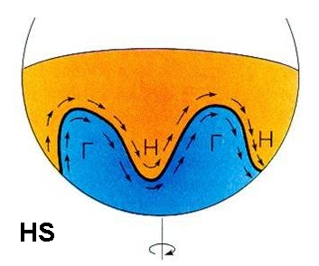
1. Introdução
Os ciclones de latitude médias, i.e. ciclones extratropicais, são essenciais para manter o equilíbrio térmico do planeta.
No Hemifério Norte os ciclones extratropicais
  advectam ar quente em direção ao polo norte
  e advectam ar frio em direção ao equador
No Hemifério Sul os ciclones extratropicais
  advectam ar quente em direção ao polo sul
  e advectam ar frio em direção ao equador
Isto ajuda a manter o equilíbrio radiativo do planteta.

Slide 5
Ciclones extratropicais
Aula 12
Introdução
Teoria da frente polar
Regiões de formação de zonas frontais e ciclones extratropicais
Estrutura vertical dos centros de baixa pressão dinâmicos

Slide 6
2. Teoria da frente polar
A teoria da frente polar, ou modelo de ciclone Norueguês, foi desenvolvida pelos meteorologistas Vilhelm Bjerknes, Jakob Bjerknes, Halvor Solberg e Tor Bergeron logo após a Primeira Gerra Mundial.
Essa teoria é simplista, mas descreve bem o estágio inicial da formação dos centros de baixa pressão em superfície e ciclones associados.
O objetivo desta teoria é explicar a formação de ciclones de latitudes médias (i.e., ciclones extratropicais) ao longo da frente polar.

Slide 7
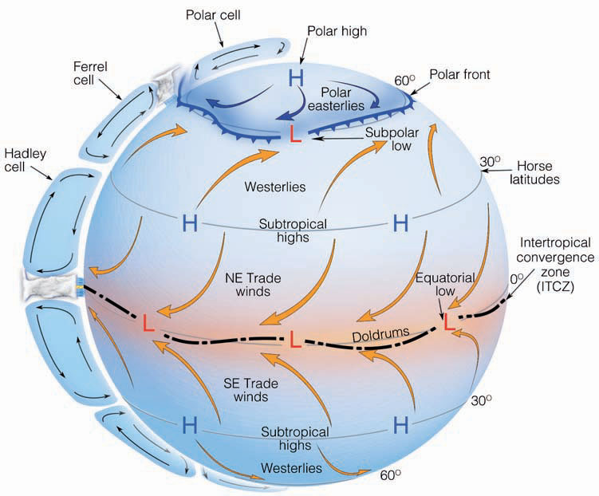
2. Teoria da frente polar
Relembrando a aula sobre a circulação geral da atmosfera:
  Células de Hadley:
    Formada pelo ar quente que ascende no equador em direção ao polos irá se resfriar (emissão IR) e convergir gradualmente pela proximidade dos meridianos em direção aos polos.
    Em 30º de latitude, esse ar frio (pesado) convergente força um movimento descendente de altos para baixos níveis, gerando centros de alta pressão em superfície:
      Altas subtropicais (ou anticiclones)
      Essa subsidência inibe a formação de nuvens, e é nessa faixa de latitude que encontramos os maiores desertos, como o Saara.
    Essas células (ascendente no equador e descendente em 30º) são chamadas de células de Hadley.

Slide 8
2. Teoria da frente polar
Relembrando a aula sobre a circulação geral da atmosfera:
  Células de Ferrel e Polares:
    O vento divergente em superfície em 30º que é direcionado aos polos, também converge em 60º com o ar polar frio que está se deslocando dos polos para o equador:
      O vento em superfície é desviado para leste devido à força de Coriolis, formando regiões de ventos de oeste.
    Nessa convergência, o ar é forçado para cima, formando centros de baixa pressão em superfície em 60º .
    O ar ascendente em 60º irá descender nos polos formando as células polares, que também é uma célula termicamente induzida.
    As células intermediárias entre 30º (ar descendente) e 60º (ar ascendente) são chamadas de células de Ferrel (e são células térmicas indiretas).

Slide 9
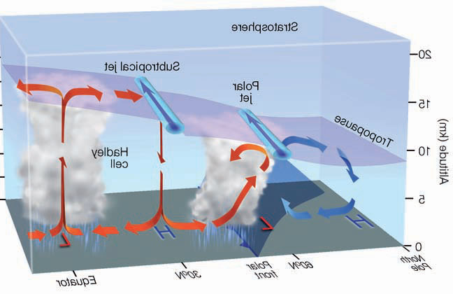
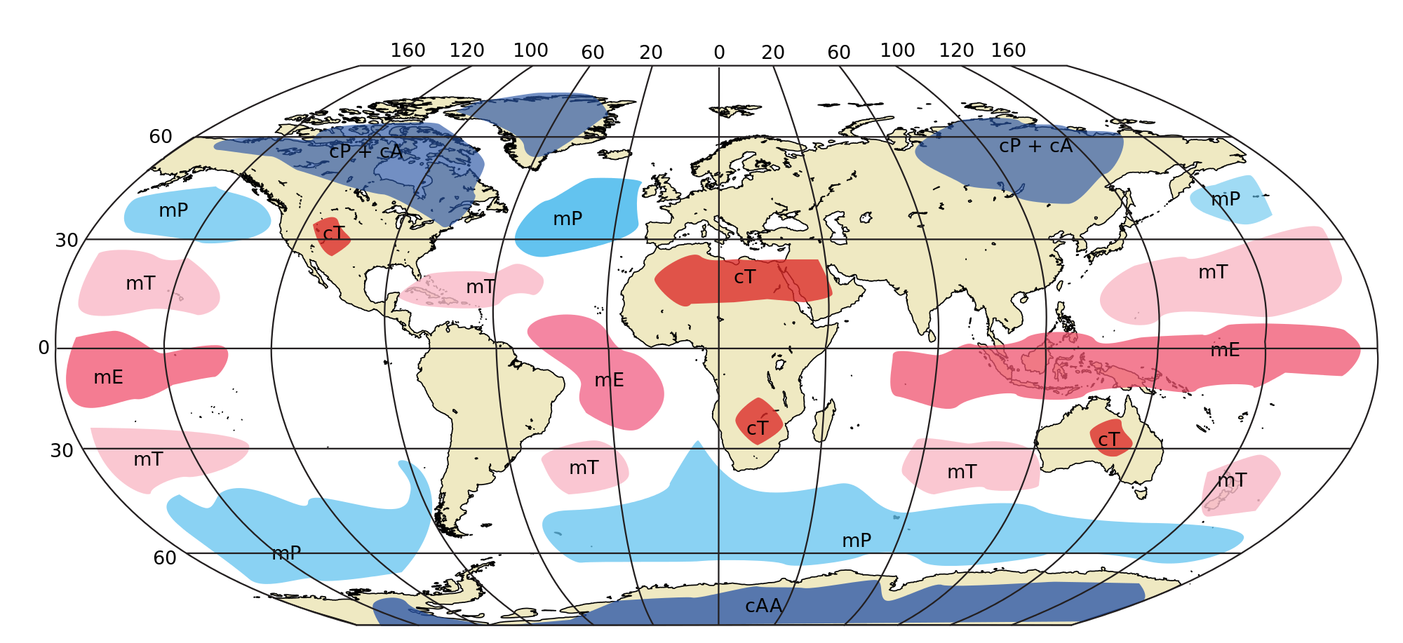
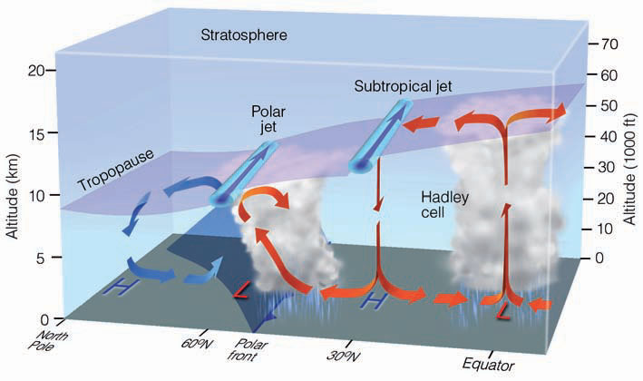
2. Teoria da frente polar
Relembrando a aula sobre circulação geral da atmosfera e massas de ar:
A frente polar é uma fronteira global semi-contínua que separa a ar frio polar do ar quente subtropical, devido ao aquecimento diferencial da superfície pela luz solar.

Slide 10
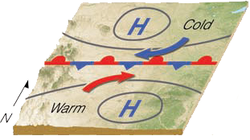
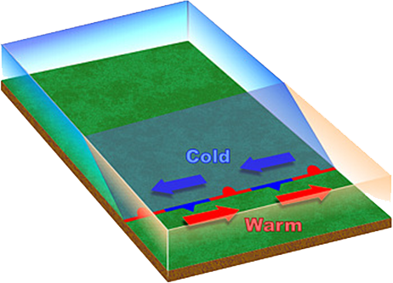

2. Teoria da frente polar
Os ciclones extratropicais se formam ao longo da fronteira de massas de ar polar fria e subtropical quente.
Os estágios de formação segundo a teoria da frente polar são ilustrados a seguir (descrição e figuras para o Hemisfério Norte, para o Hemisfério Sul destacado ao lado esquedo):
  (a) A fronteira entre a massa de ar polar fria e o ar subtropical mais quente existe na forma de uma frente estacionária. O ar frio do norte e ar quente do sul fluem paralelamente ao longo da frente, mas em direções opostas.
HS
S
QUENTE
Carta de superfície
Visualização 3D
HN
HN
FRIO
HN
FRIO
cisalhamento
horário
QUENTE
cisalhamento
anti-horário

Slide 11
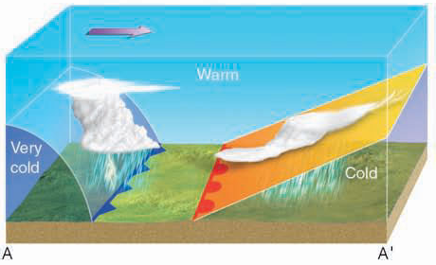
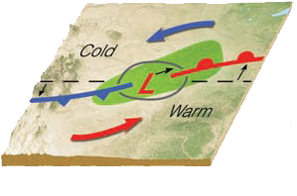
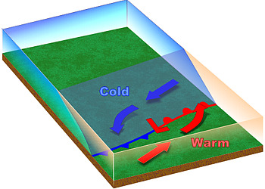
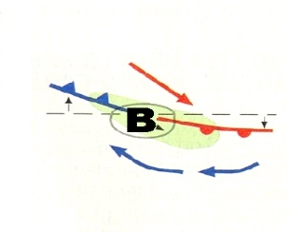
2. Teoria da frente polar
  (b) Este tipo de escoamento (em direções opostas) gera um cisalhamento ciclônico do vento (antihorário no HN e horário no HS). Em condições ideais (descritas mais adiante), uma onda é formada na fronteira das massas de ar.
  Essa onda empurra o ar frio para o sul (norte no HS) e ar quente para o norte (sul no HS). A região de baixa pressão é onde está a junção das frentes. A frente fria empurra o ar quente para cima dela, e o ar quente na dianteira invade a região com ar relativamente mais frio, forçando o ar quente a ascender onde então ocorre a formação de nuvens e precipitação (marcada com a área verde na carta de superfície)
Carta de superfície
Visualização 3D
HN
FRIO
HN
QUENTE
HS
QUENTE
FRIO

Slide 12
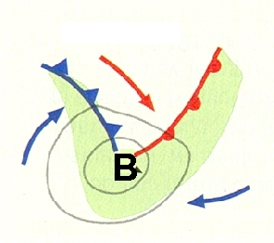
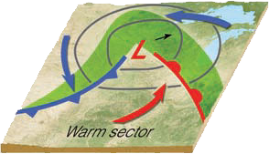
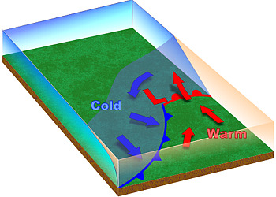
2. Teoria da frente polar
  (c) Conduzida pelos ventos em altos níveis, o sistema tipicamente se move para leste-sudeste (leste-noroeste no HS) e gradualmente se torna uma onda aberta totalmente desenvolvida em 12 a 24 horas. O centro de baixa pressão se intensifica e várias isóbaras fechadas circulam o vértice da onda.
  Precipitação é formada ao longo das frentes quente e fria, e a região entre essas frentes é conhecida como setor quente, que é nublado com um pouco de precipitação devido à instabilidade condicional.
  A energia do sistema é proveniente da energia potencial do ar quente em ascensão, que é transformada em energia cinética, e do calor latente proveniente da condensação. Além disso, o ar convergente no centro de baixa pressão também aumenta a velocidade do vento, aumentando a energia cinética.
Carta de superfície
Visualização 3D
HS
HN
HN

Slide 13
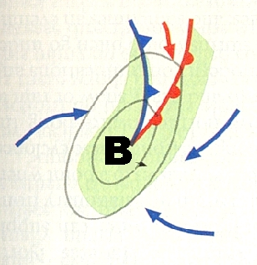
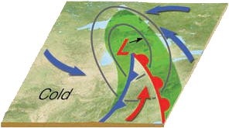
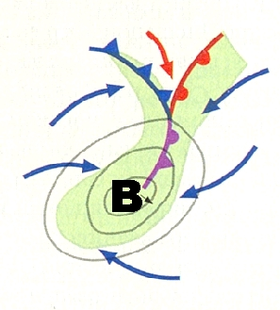
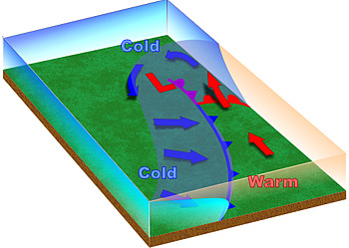
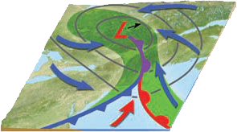
2. Teoria da frente polar
  (d) Conforme a onda aberta se propaga para leste, a pressão do centro diminui ainda mais, aumentando a intensidade do vento e conduzindo o ciclone ao estágio de maturação
  (e) A frente fria então ultrapassa a frente quente, provocando a oclusão das frentes fria e quente. Neste estágio a tempestade é mais intensa e a área de precipitação é maior.
HS
Carta de superfície
HN
HS
Carta de superfície
Visualização 3D
HN
HN

Slide 14
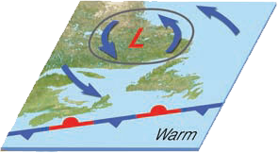
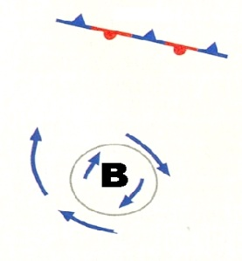
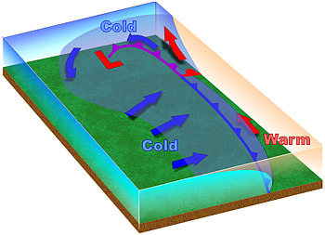
2. Teoria da frente polar
Carta de superfície
HS
HN
  (e) O centro de baixa pressão é desintensificado graudalmente porque agora temos ar frio nos dois lados da frente oclusa.
  O setor quente ainda existe, mas é removido para longe do centro da tempestade. Sem a energia proveniente do ar quente e úmido em ascensão, os sistema é dissipado.
Visualização 3D
HN

Slide 15
2. Teoria da frente polar
Resumindo, exemplo no HN:
HN
HN
(c) Onda aberta
(b) Onda frontal
W
B
C
B
A
C
C
W
A
W
HN
(e) Oclusão
HN
(f) Dissipação
W
Cool
B
C
B
A
C
C
A
W
W

Slide 16
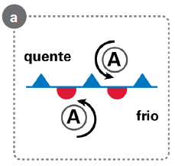
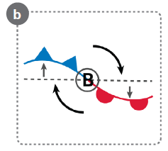
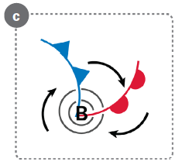
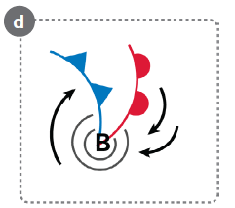
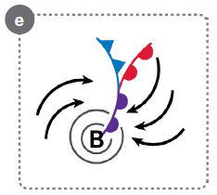
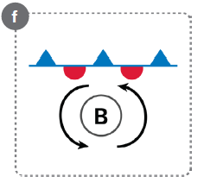
2. Teoria da frente polar
Resumindo, exemplo no HS:
Cisalhamento (com giro horário)
Onda frontal
Onda aberta
Oclusão
Dissipação

Slide 17
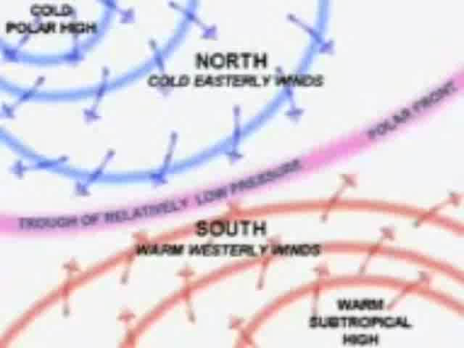
2. Teoria da frente polar
Exemplo dos estágios de formação em vídeo (HN):
https://www.youtube.com/watch?v=vxK7y0GA6K4

Slide 18
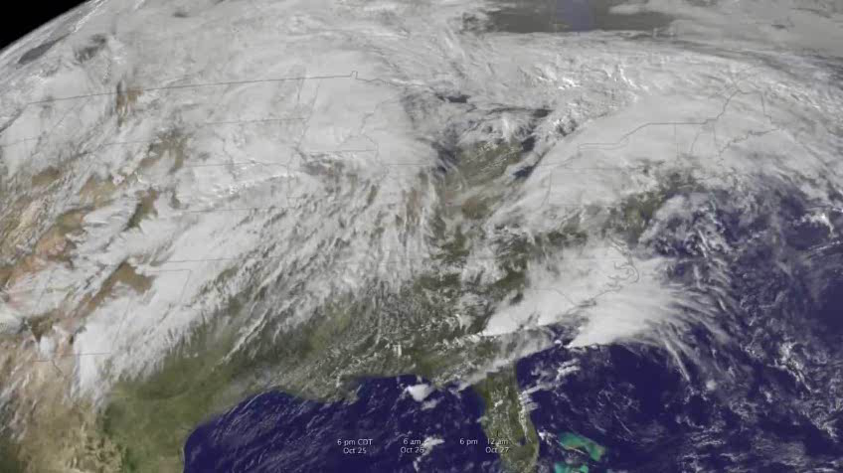
2. Teoria da frente polar
Exemplo dos estágios de formação em vídeo (HN):
https://www.youtube.com/watch?v=DvJUu9a7Zwk

Slide 19
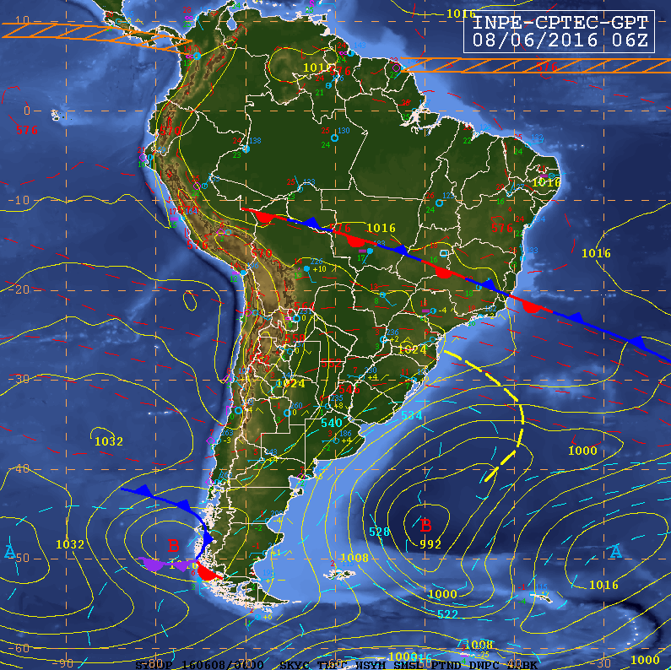
2. Teoria da frente polar
Exemplo dos estágios de formação HS:
  animação imagens de satélite – canal vapor d’água, 05/05/2014:
  http://goo.gl/IuaqJp
  animação imagens de satélite – canal vapor d’água, 07/06/2016:
    Frentre fria estacionária sobre SE do Brasil, com o centro de baixa pressão sobre o oceano Atlântico , já “desprendido” da frente
  http://goo.gl/AeXRjH

Slide 20
Ciclones extratropicais
Aula 12
Introdução
Teoria da frente polar
Regiões de formação de zonas frontais e ciclones extratropicais
Estrutura vertical dos centros de baixa pressão dinâmicos

Slide 21
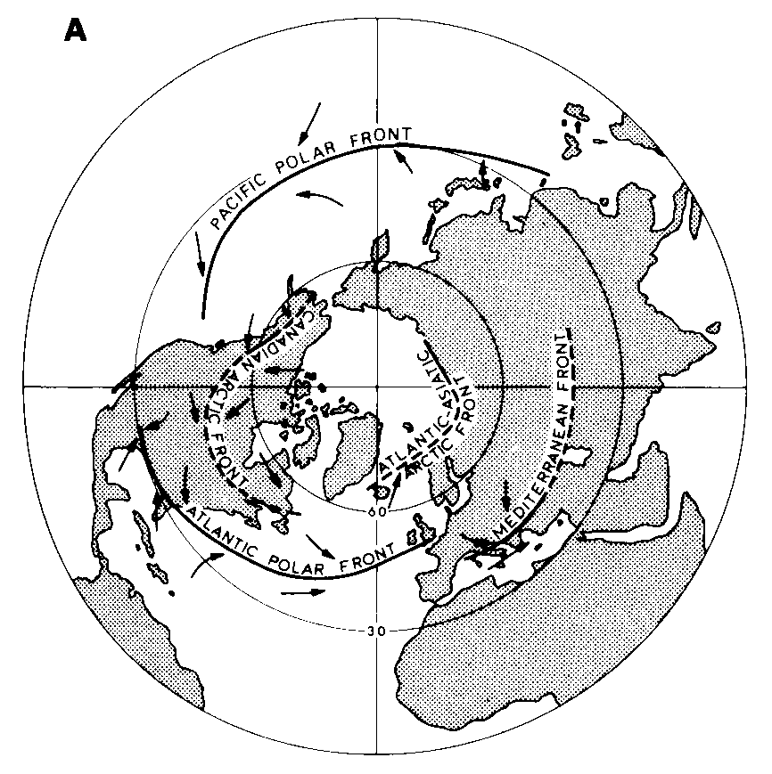
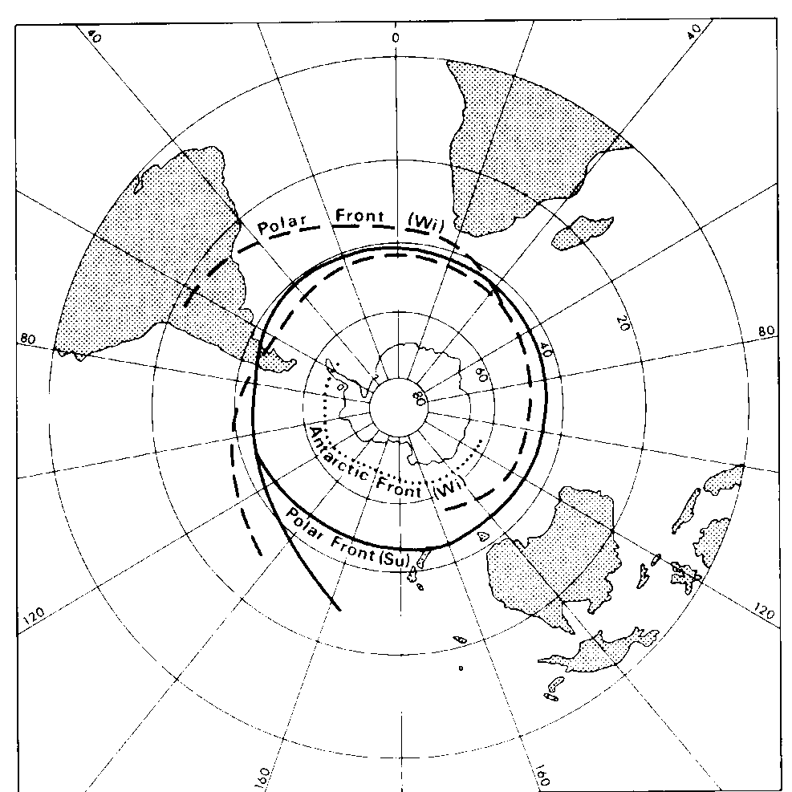
3. Regiões de formação de zonas frontais e ciclones extratropicais
As principais regiões de zonas frontais estão delimitadas pela formação das massas de ar frias (mP, cP, cA, CAA)
HN
HS

Slide 22
3. Regiões de formação de zonas frontais e ciclones extratropicais
Regiões de ocorrência de ciclones extratropicais na América do Sul:
Gan e Rao (1991)

Slide 23
Ciclones extratropicais
Aula 12
Introdução
Teoria da frente polar
Regiões de formação de zonas frontais e ciclones extratropicais
Estrutura vertical dos centros de baixa pressão dinâmicos

Slide 24
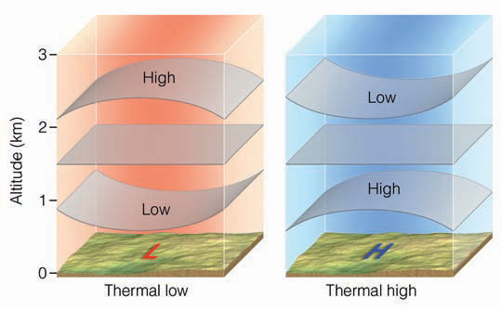
4. Estrutura vertical dos centros de baixa pressão dinâmicos
Vimos nas aulas anteriores que os sistemas de pressão térmicos são sistemas fracos que enfraquecem com a altura.
Os ciclones extratropicais são sistemas de baixa pressão profundos e dinâmicos. Logo, nas cartas sinóticas de níveis altos eles são centros de baixa pressão fechados ou cavados.

Slide 25

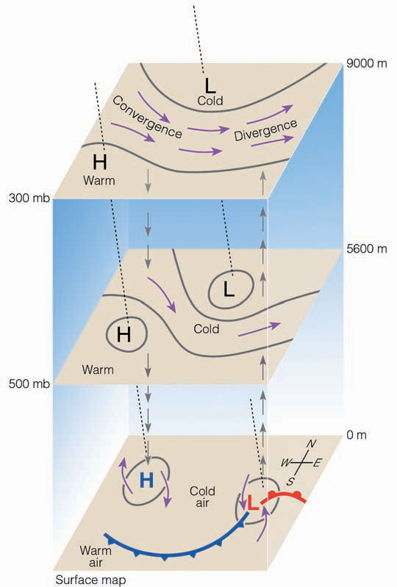

4. Estrutura vertical dos centros de baixa pressão dinâmicos
Para que haja a formação do ciclone extratropical e sua intensificação, deve haver convergência de ar em superfície e divergência de ar em altos níveis.
A figura abaixo representa um modelo idealizado da estrutura vertical de ciclones (L) e anticiclones (H) extratropicais no Hemisfério Norte:
  O ar frio faz com que a atmosfera fique compactada devido à maior densidade do ar, e ar quente faz com que a atmosfera se expanda. Logo, no ar frio acima encontramos a baixa em altos níveis, que está atrás (para oeste) da baixa em superfície (os centros L e H ficam inclinados).
  Diretamente acima da baixa em superfície, em 300 mb, o ar é diverge (indicado pelo fluxo de vento). Isto permite que o ar convergente em superfície ascenda e flua para fora da coluna de ar logo acima da tropopausa, a qual atua como um impedimento de movimentos verticais.
  Logo, temos um mecanismo para a formação de ciclones de latitudes médias: Quando a divergência em altos níveis é maior do que a convergência em superfície (mais ar é retirado no topo do que colocado na superfície), a pressão em superfície decai e o centro de baixa pressão se intensifica.
  De um modo geral, os ciclones extratropicais se formam e intensificam quando os sistemas de baixa pressão em superfície não estão alinhados com os sistemas de baixa pressão em altitude.
  (vide notas de aula para exemplo do Hemisfério Sul)

Slide 26
REFERÊNCIAS
Ahrens, C. D., 1999: Meteorology today: an introduction to weather, climate, and the environment. West Publishing Co.. 9a edição (ou edição mais recente).
Visitem:
  http://earth.nullschool.net/

